Slide 1
Odnawialne źródła energii szansą zrównoważonego rozwoju regionu
Nowe szanse dla rozwoju sektora prosumentów po 1 kwietnia 2022 r.
Jakub Safjański – Naczelnik Wydziału Energetyki Lokalnej w Departamencie Odnawialnych Źródeł Energii

Slide 2
Cele Zrównoważonego Rozwoju
Na szczycie w Nowym Jorku, w dniach 25-27 września 2015 r., przywódcy krajów członkowskich ONZ podpisali dokument „Przekształcanie naszego świata: Agenda na Rzecz Zrównoważonego Rozwoju – 2030”. Dokument ten zawiera 17 Celów Zrównoważonego Rozwoju i związanych z nimi 169 działań, które mają być osiągane przez wszystkie strony – rządy państw, organizacje międzynarodowe, organizacje pozarządowe, sektor nauki i biznesu, a także obywateli. Skupiają się one wokół 5 obszarów: ludzie, planeta, dobrobyt, pokój, partnerstwo .
Polska w tej chwili zajmuje 15 miejsce na świecie pod względem realizacji Agendy 2030, na 195 krajów ONZ. Za mierzenie postępów w realizacji Agendy 2030 w Polsce odpowiedzialny jest GUS.

Slide 3

Zwiększenie do 2030 roku udziału odnawialnych źródeł energii w globalnym miksie energetycznym jest jednym z zadań realizacji Celów Zrównoważonego Rozwoju

Slide 4
Kim jest Prosument?
Producent+Konsument
energii elektrycznej

Slide 5
Definicja prosumenta
Art. 2 pkt 27 a ustawy o OZE :
„odbiorca końcowego wytwarzający energię elektryczną wyłącznie z odnawialnych źródeł energii na własne potrzeby w mikroinstalacji, pod warunkiem że w przypadku odbiorcy końcowego niebędącego odbiorcą energii elektrycznej w gospodarstwie domowym, nie stanowi to przedmiotu przeważającej działalności gospodarczej określonej zgodnie z przepisami wydanymi na podstawie art. 40 ust. 2 ustawy z dnia 29 czerwca 1995 r. o statystyce publicznej (Dz. U. z 2020 r. poz. 443 i 1486)”
Art. 2 pkt 14 dyrektywy RED II:
„odbiorca końcowy działający w ramach swoich obiektów o określonych granicach lub, jeśli jest to dozwolone przez państwo członkowskie, w ramach innych obiektów, który wytwarza odnawialną energię elektryczną na własne potrzeby oraz który może magazynować lub sprzedawać samodzielnie wytworzoną energię elektryczną, pod warunkiem że w przypadku prosumenta energii odnawialnej, niebędącego gospodarstwem domowym, działania te nie stanowią jego podstawowej działalności handlowej lub zawodowej”

Slide 6
Dyrektywa rynkowa
Art. 15 ust. 2
Państwa członkowskie zapewniają, by odbiorcy aktywni:
2) byli uprawnieni do sprzedaży energii elektrycznej wytworzonej we własnym zakresie, w tym za pośrednictwem umów zakupu energii;
5) ponosili opłaty sieciowe odzwierciedlające koszty, przejrzyste i wolne od dyskryminacji, z osobnym rozliczeniem energii elektrycznej wprowadzanej do sieci i zużywanej energii elektrycznej z sieci, zgodnie z art. 59 ust. 9 niniejszej dyrektywy oraz art. 18 rozporządzenia (UE) 2019/943, zapewniające, by odbiorcy aktywni w odpowiedni i wyważony sposób uczestniczyli w ogólnym podziale kosztów systemu;
Art. 15 ust. 4
Państwa członkowskie, w których istniejące systemy nie umożliwiają osobnego rozliczania energii elektrycznej wprowadzanej do sieci i zużywanej energii elektrycznej z sieci, nie przyznają nowych praw w tych systemach na okres po 31 grudnia 2023 r. W każdym przypadku wszyscy odbiorcy objęci istniejącymi systemami muszą mieć w każdej chwili możliwość wyboru nowego systemu, który rozlicza oddzielnie energię elektryczną wprowadzaną do sieci i zużywaną energię elektryczną z sieci jako podstawę obliczania opłat sieciowych.

Slide 7
Ilu jest obecnie prosumentów Polsce prosumentów?
    W styczniu 2022 roku liczba mikroinstalacji fotowoltaicznych wyniosła 866 945. Dla porównania, na 2020 roku liczba mikroinstalacji wyniosła ponad 457 tys.
    Oznacza to wzrost o ok. 390 tys. w ciągu roku.

Slide 9
Nowy system rozliczeń prosumentów
Cel: stabilny rozwój energetyki prosumenckiej i zapewnienie elastyczności systemu energetycznego
Integracja rosnącej liczby mikroinstalacji z systemem elektroenergetycznym
Ograniczenie problemów z przyłączeniem nowych prosumentów do sieci
Zwiększanie autokonsumpcji
Zachowanie możliwości obniżenia rachunków za energię
Zmiany zgodne z modelem przebudowy rynku energii rynku w projekcie wdrażającym dyrektywę rynkową nr UC 74 (agregatorzy)
Implementacja dyrektywy RED II

Slide 10
Korzyści z wprowadzenia zmian w systemie rozliczeń prosumentów w szerszej perspektywie
Stabilny rozwój energetyki obywatelskiej
Zwiększenie roli odbiorców na rynku energii elektrycznej
Kolejny etap transformacji polskiego rynku energii elektrycznej
Udział prosumentów w zapewnianiu elastyczności systemu elektroenergetycznego
Rozwój sektora magazynowania energii
Możliwość zwiększenia roli energetyki rozproszonej w systemie elektroenergetycznym
Zwiększenie bezpieczeństwa energetycznego obywateli

Slide 11
Nowy system rozliczeń prosumentów
Założenia
Dotychczasowi prosumenci zachowują prawo do pozostania w systemie opustów
Net – billing: odrębne rozliczenie wartości (a nie ilości) energii wprowadzonej do sieci i energii pobranej z sieci w oparciu o wartość energii ustaloną wg ceny giełdowej – ceny z Rynku Dnia Następnego (RDN).
Rozliczenia opierają się o tzw. „indywidualne konta prosumenckie”
Zabezpieczenie przed ryzkiem cen ujemnych
Zwolnienie przychodów z ewentualnej nadpłaty za energię z opodatkowania podatkiem PIT
Bilansowanie energii metodą wektorową dla danej godziny

Slide 12
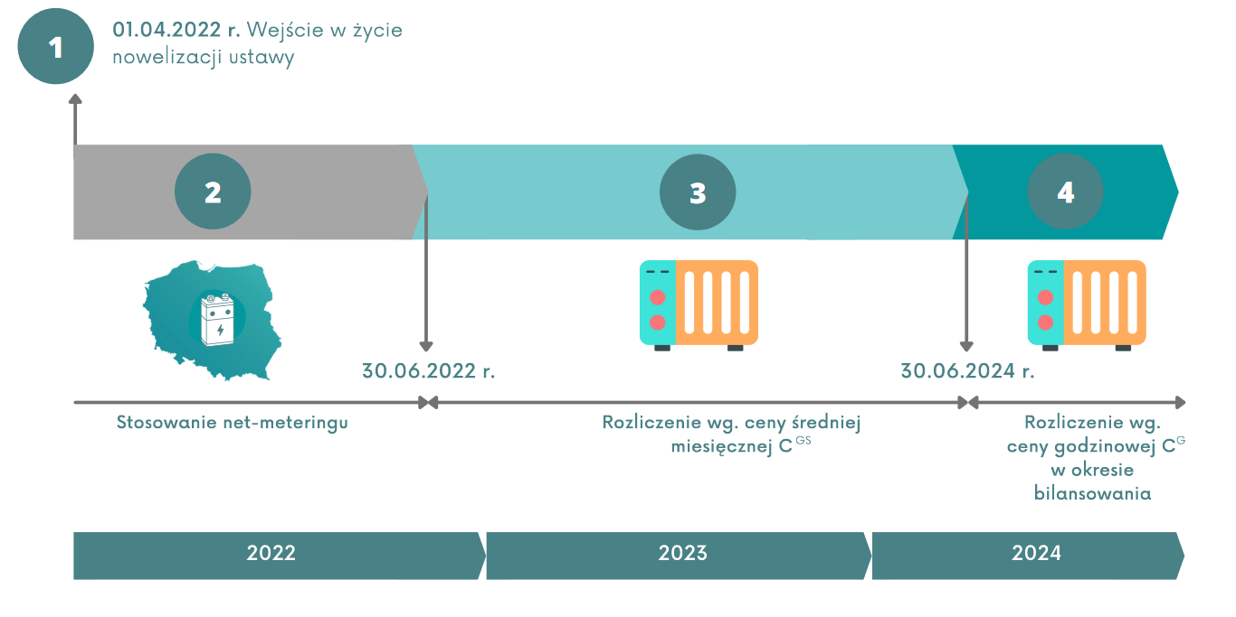
Net – billing: etapy wprowadzenia

Slide 13
Prosument zbiorowy i wirtualny
Cel: otwarcie systemu dla osób i podmiotów, które nie mogą skorzystać z klasycznych rozwiązań prosumenckich oraz rozwój energetyki prosumenckiej na obszarach miejskich
Model prosumenta zbiorowego jest przeznaczony dla konsumentów energii elektrycznej w budynkach wielolokalowych. Opiera się o indywidualnym udziale w instalacji, gdzie określona część energii będzie przypisana do konkretnego prosumenta. Wejście w życie przepisów to 1 kwietnia 2022 r. Można oszacować, że rozszerzy się możliwość montażu mikroinstalacji pv z obecnych około 3 mln domów jednorodzinnych, które nie mają jeszcze mikroinstalacji, do nawet 13 mln nowych gospodarstw domowych, uwzględniając te w budynkach wielolokalowych.
Model prosumenta wirtualnego zakłada możliwość nabycia przez konsumenta praw do określonej części produkcji energii z oze (odpowiadającej generacji w mikroinstalacji), które jest oddalone od miejsca poboru energii. Termin wejścia w życie przepisów to 2 lipca 2024 r.

Slide 14
Wprowadzenie tzw. ustawy parasolowej – utrzymanie rozliczeń w systemie opustów dla beneficjentów projektów parasolowych i grantowych
27 stycznia 2022 r. Sejm przyjął ustawę o zmianie ustawy o odnawialnych źródłach energii oraz ustawy o zmianie ustawy o odnawialnych źródłach energii oraz niektórych innych ustaw (Dz. U. poz. 467)
Założenia
Jednostki samorządu terytorialnego uzyskają możliwość skutecznej realizacji już rozpoczętych programów parasolowych i grantowych na montaż lub zakup mikroinstalacji fotowoltaicznych, finansowanych z funduszy europejskich w ramach Regionalnych Programów Operacyjnych na lata 2014-2020
Mieszkańcy gmin w celu skorzystania z rozwiązań ustawy, powinni zawrzeć w terminie do 31 marca 2022 r. umowę na zakup, montaż lub dofinansowanie mikroinstalacji fotowoltaicznej z jednostką samorządu terytorialnego lub innym uprawnionym podmiotem
Mieszkańcy gminy w celu skorzystania z rozwiązań ustawy, powinni złożyć prawidłowo wniosek o przyłączenie mikroinstalacji do sieci elektroenergetycznej w terminie do 31 grudnia 2023 r.

Slide 15
Zmianą modelu rozliczeń prosumenckich będzie spójna z czwartą edycją Programu „Mój Prąd”
Założenia
Program skierowany jest do osób fizycznych wytwarzających energię elektryczną na własne potrzeby – wsparcie w formie dotacji
Na przełomie I i II kwartału zostanie uruchomiona czwarta edycja programu
Nowa edycja programu będzie uwzględniała dofinansowanie dodatkowych elementów do instalacji PV: magazynów energii, systemów zarządzania energią
Z przeprowadzonych analiz przez Akademię Górniczo – Hutniczą im. Stanisława Staszica w Krakowie wynika, że liczba jednorocznych pełnoetatowych miejsc pracy generowanych przez budowę instalacji PV w ramach programu Mój Prąd wyniosła ok. 37 tysięcy w latach 2019 - 2021

Slide 16
Dziękuję za uwagę

